Slide 1
Světový oceán: jak na něj ve výuce?
Petr Knecht
Notes:
Cíle sympozia: sdílet zkušenosti

Slide 2
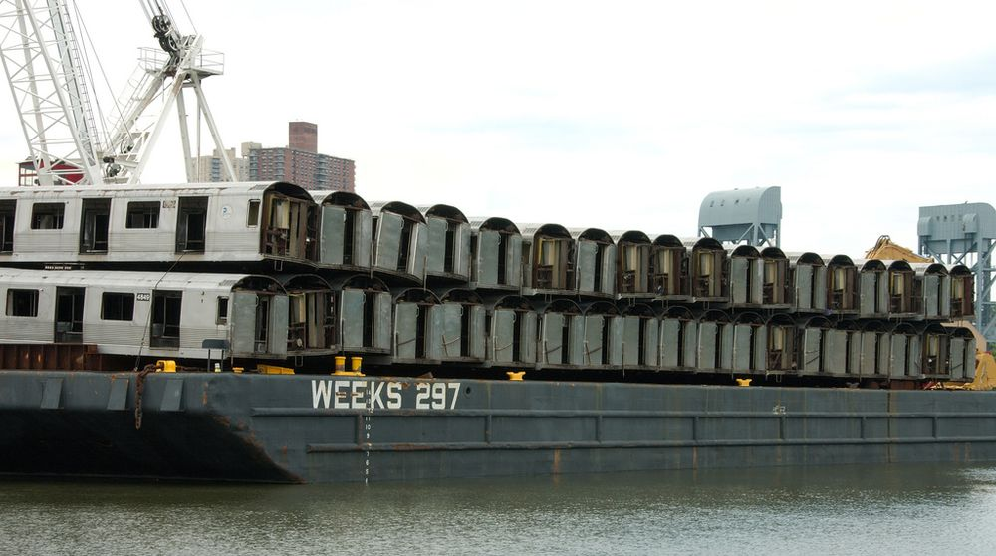
Zdroj: https://www.mnn.com
Notes:
https://edition.cnn.com/2015/02/26/world/subway-cars-coral-reef/index.html
https://www.idnes.cz/zpravy/zahranicni/newyorske-metro-je-precpane-i-v-mori.A080520_172945_zahranicni_miz
https://archpaper.com/2016/03/dump-subway-cars-dumped-atlantic-create-artificial-reef/
https://www.mnn.com/green-tech/transportation/photos/transcendent-transportation-graveyards/redbird-reef-delaware

Slide 3
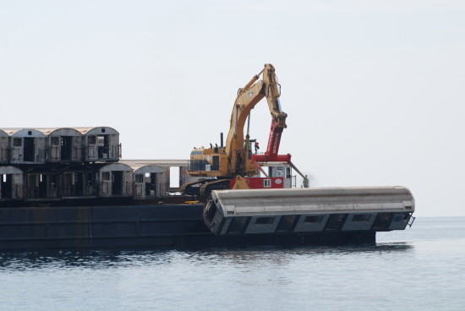
Zdroj: https://archpaper.com
Notes:
https://edition.cnn.com/2015/02/26/world/subway-cars-coral-reef/index.html
https://www.idnes.cz/zpravy/zahranicni/newyorske-metro-je-precpane-i-v-mori.A080520_172945_zahranicni_miz
https://archpaper.com/2016/03/dump-subway-cars-dumped-atlantic-create-artificial-reef/

Slide 4
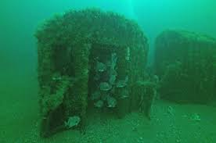
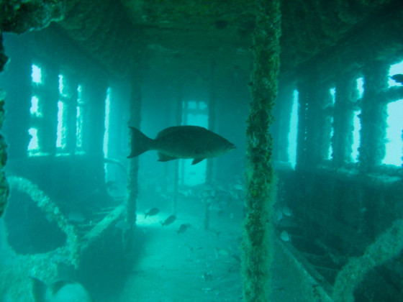
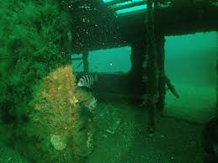
Zdroj: https://www.localike-newyork.com/blog/tag/subway/
Notes:
https://edition.cnn.com/2015/02/26/world/subway-cars-coral-reef/index.html
https://www.idnes.cz/zpravy/zahranicni/newyorske-metro-je-precpane-i-v-mori.A080520_172945_zahranicni_miz
https://archpaper.com/2016/03/dump-subway-cars-dumped-atlantic-create-artificial-reef/

Slide 5
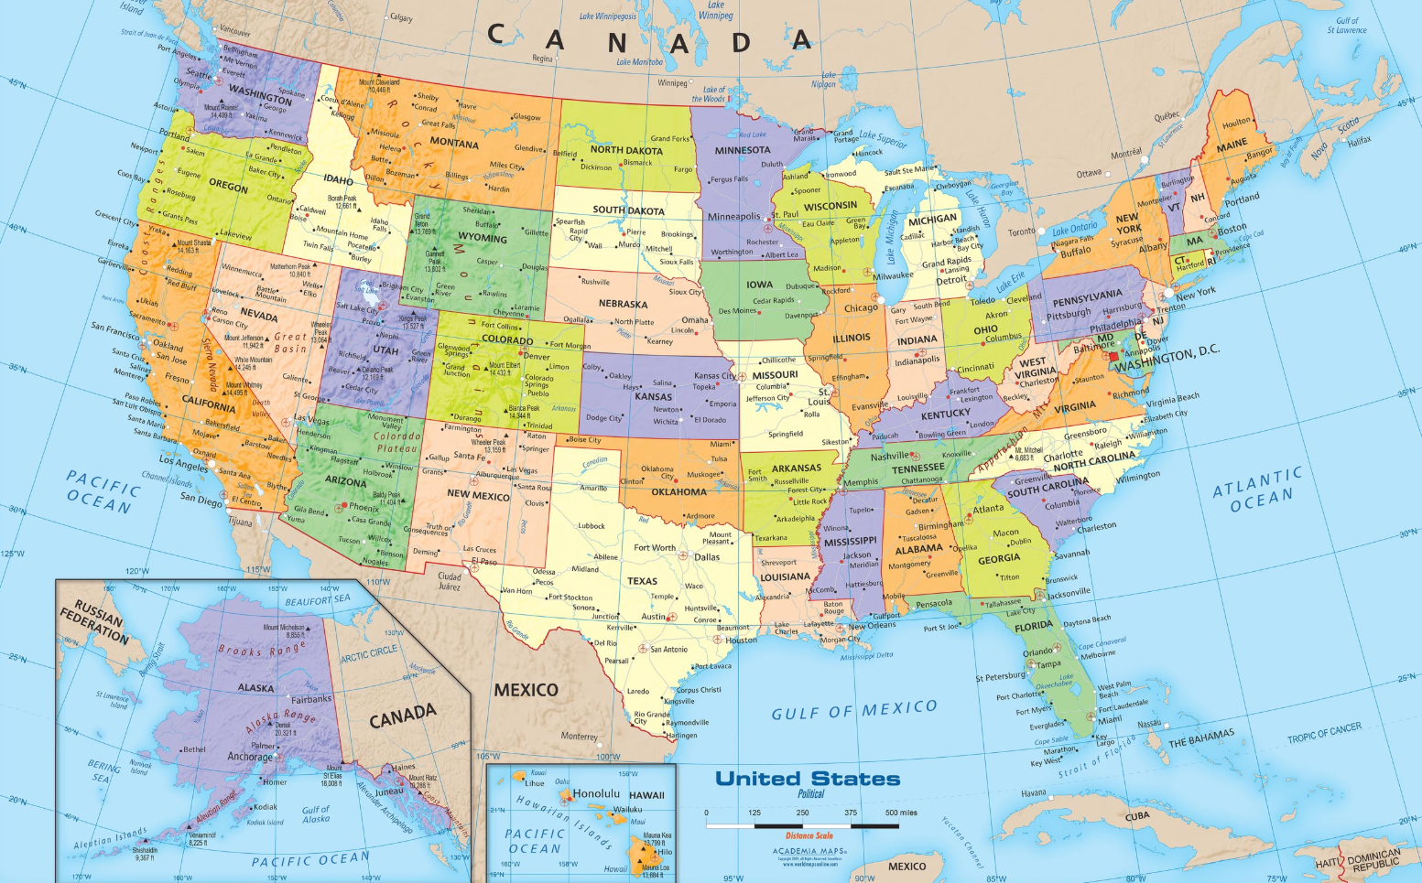

Slide 6
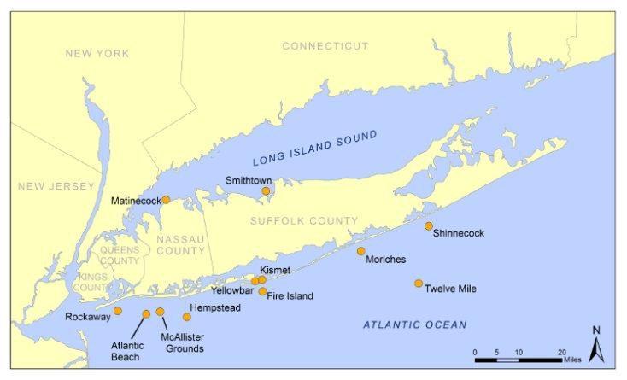
Notes:
https://therogueoutdoorsman.com/dec-announces-new-marine-habitat-created-at-moriches-reef/

Slide 7
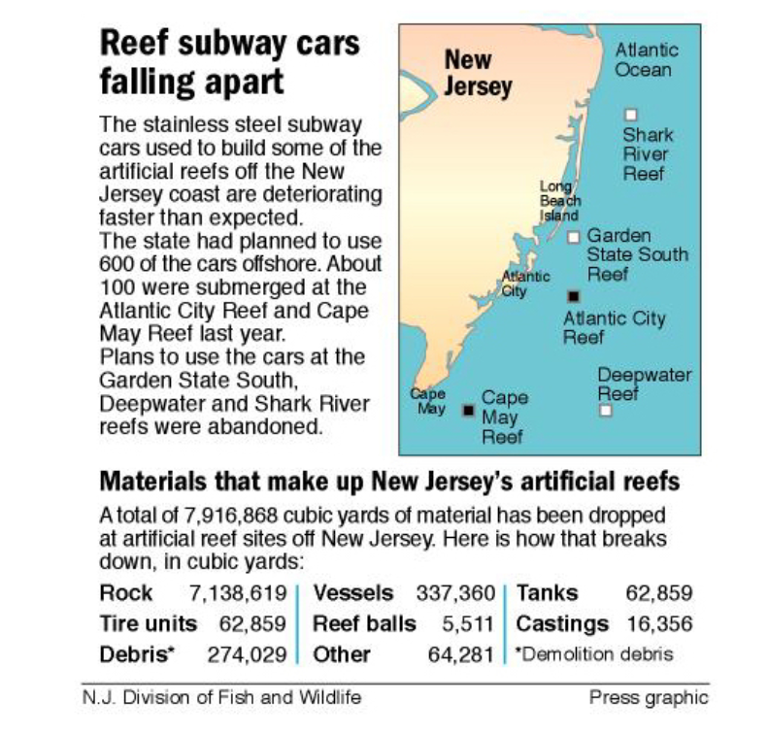
Notes:
350 000 pracovních míst
Hot spots
výzkum – vytváří nový život nebo jen přitahují to, co už v oceánu stejně je?
habitat pro 150 mořských živočišných druhů
Vliv bouří, soli a písku
https://njscuba.net/reefs/site_nj_brightliners.php

Slide 8
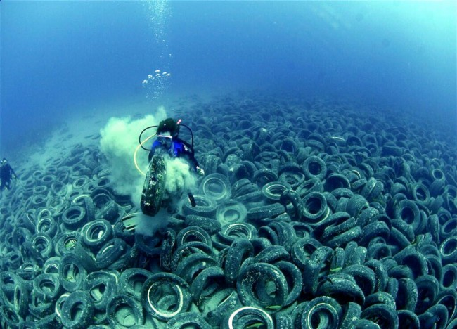

Slide 9
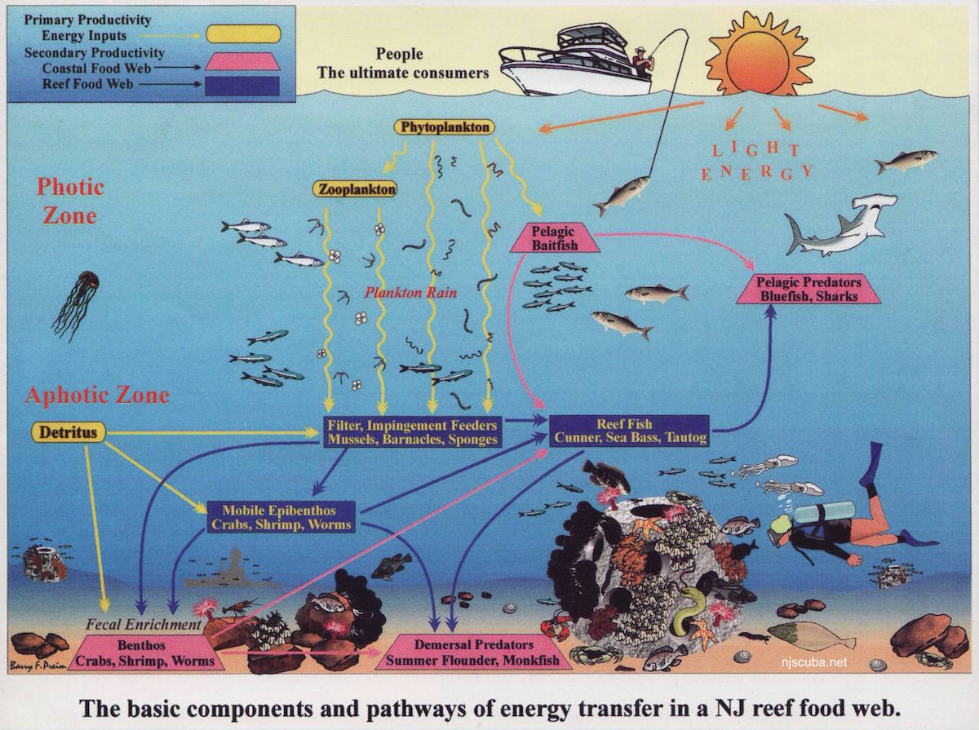
https://njscuba.net/reefs/misc_ecology.php
Notes:
https://www.windy.com/cs/-Zobrazit---p%C5%99idat-vrstvy/overlays?currents,39.349,-52.022,5

Slide 10
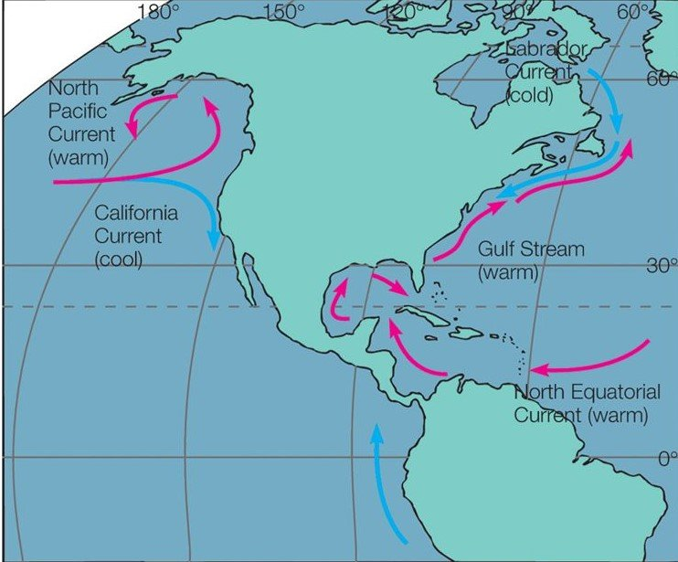
Notes:
https://www.windy.com/cs/-Zobrazit---p%C5%99idat-vrstvy/overlays?currents,39.349,-52.022,5

Slide 11
Očekávané výstupy
Z-9-3-01 lokalizuje na mapách světadíly, oceány a makroregiony světa podle zvolených kritérií, srovnává jejich postavení, rozvojová jádra a periferní zóny
Z-9-3-02 porovnává a přiměřeně hodnotí polohu, rozlohu, přírodní, kulturní, společenské, politické a hospodářské poměry, zvláštnosti a podobnosti, potenciál a bariéry jednotlivých světadílů, oceánů, vybraných makroregionů světa a vybraných (modelových) států

Slide 12
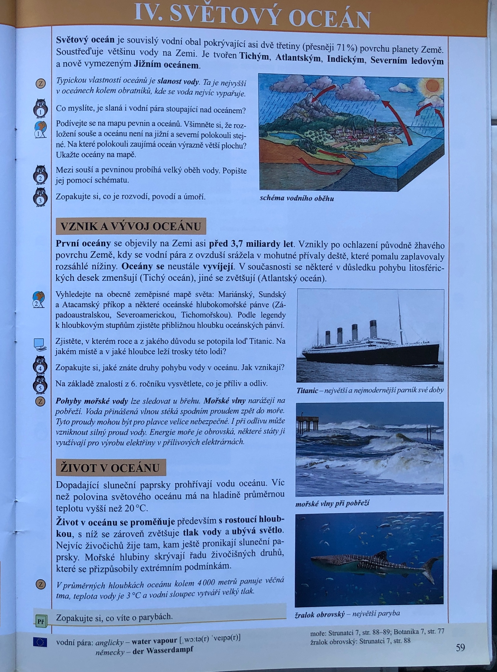
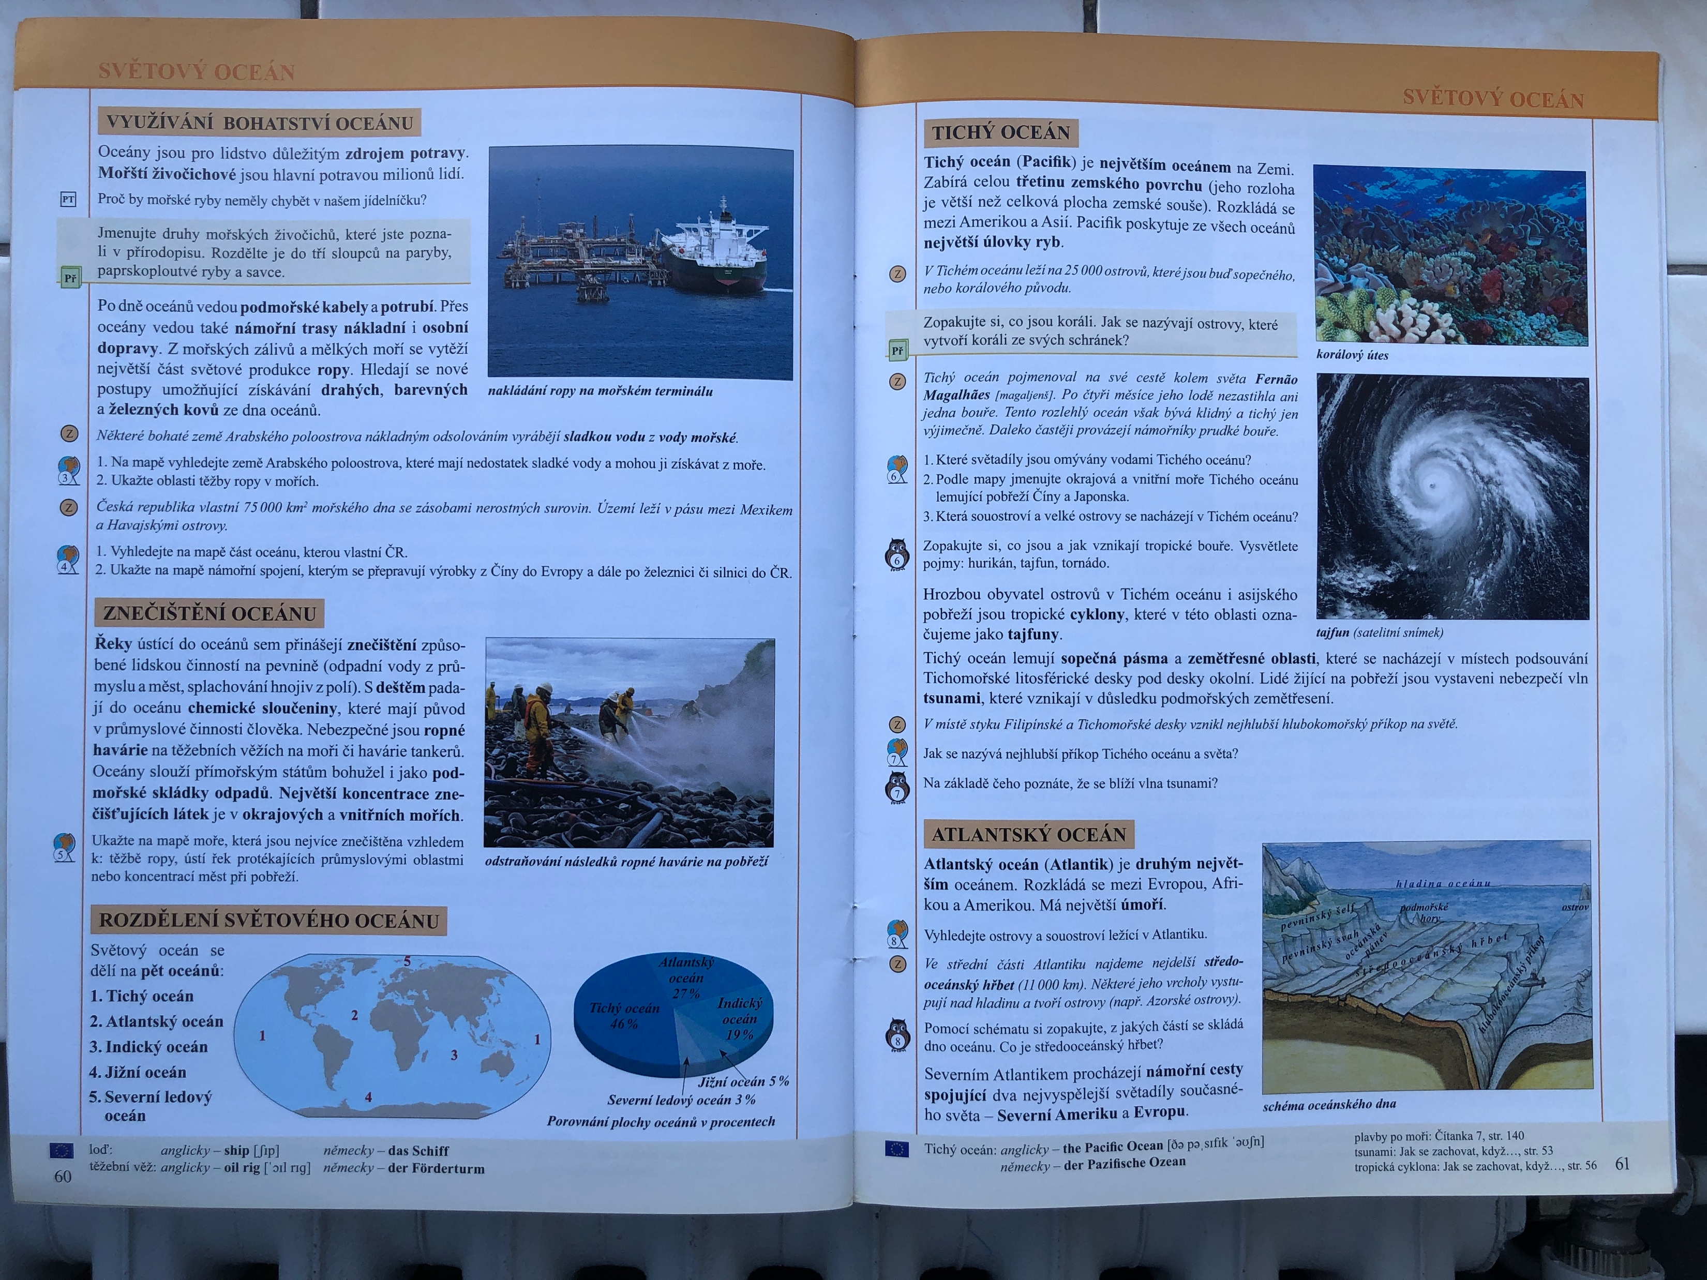

Slide 13
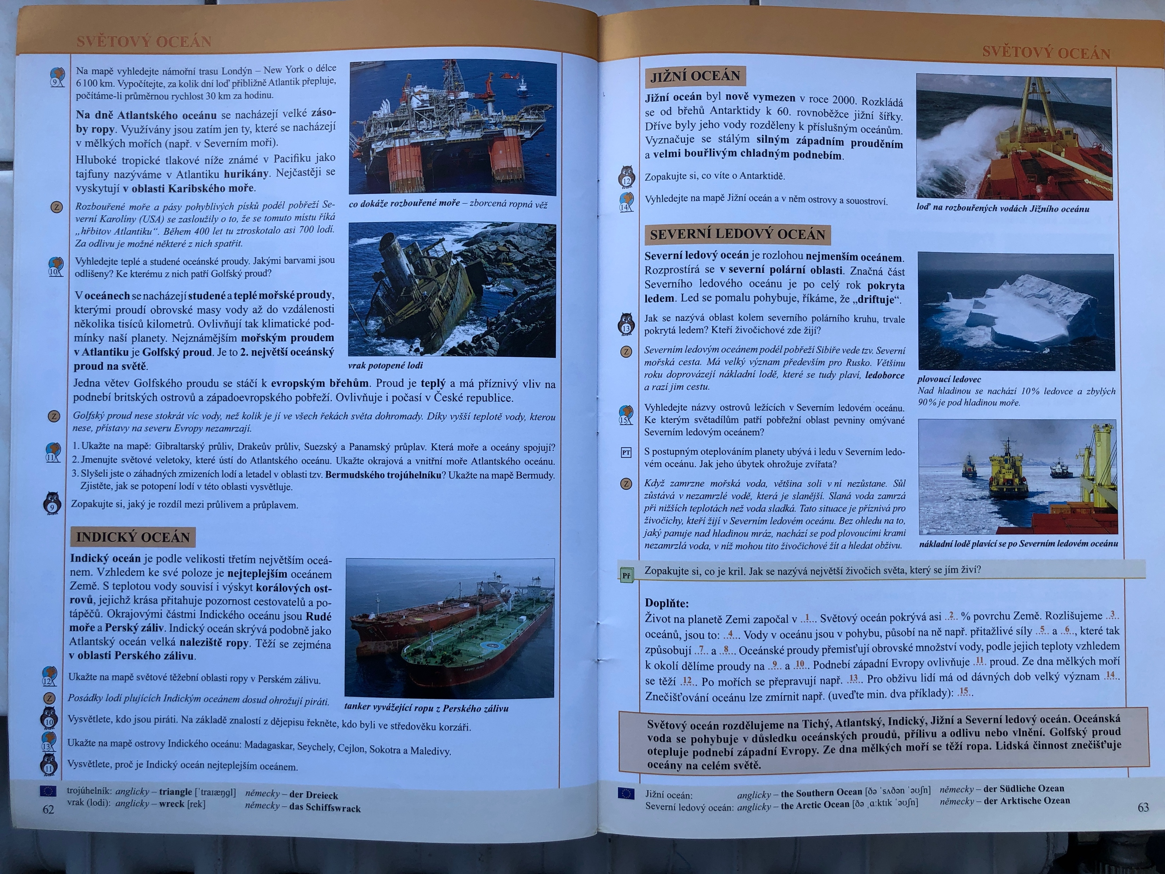
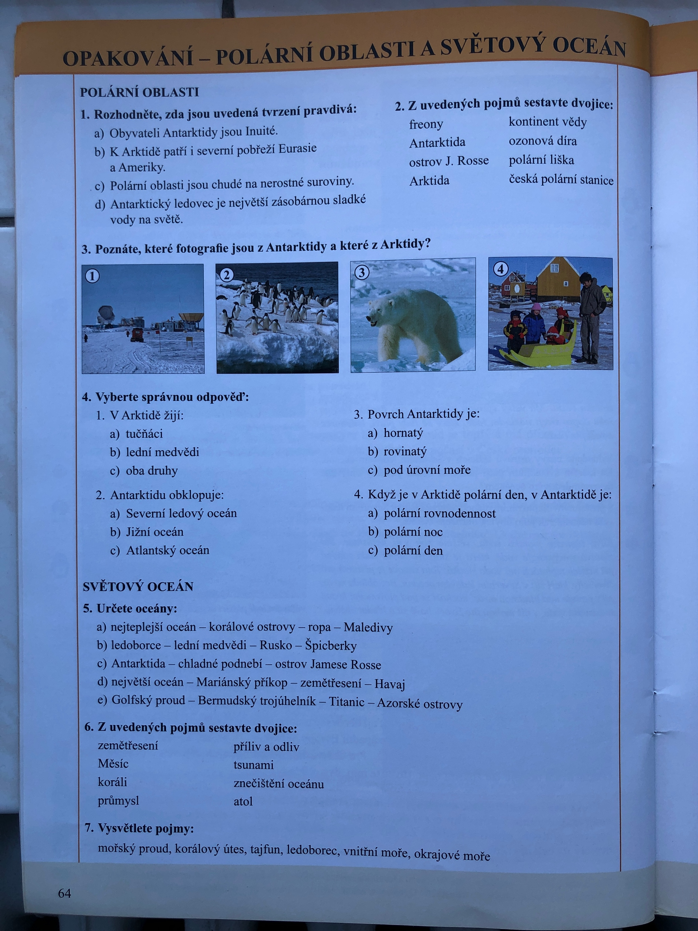

Slide 14
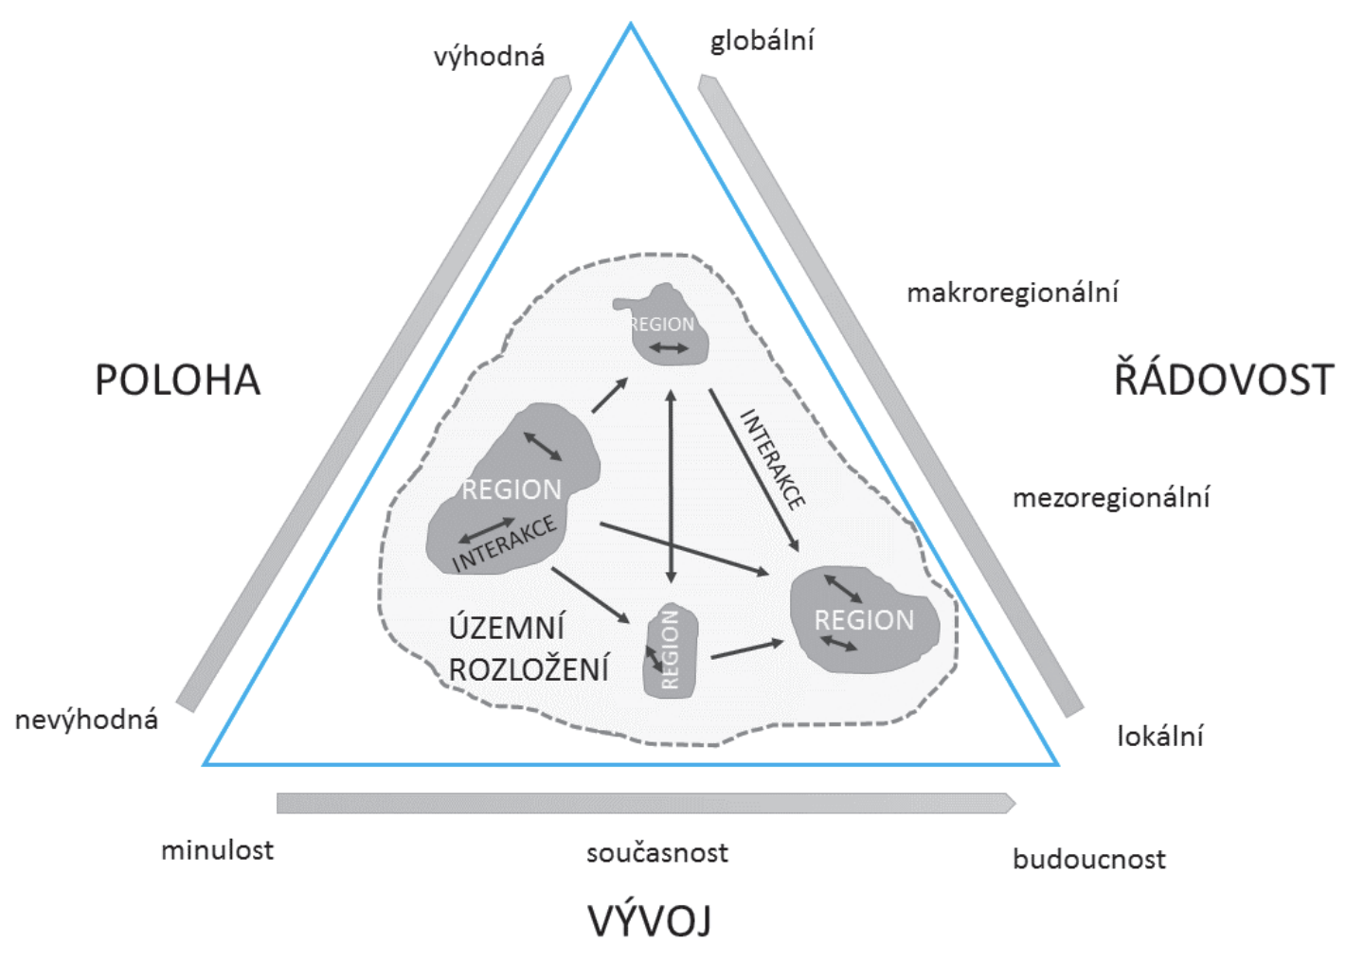

Konceptový přístup: co to je?

Slide 15

Učebnice nejsou Bible!
https://www.prelepsiubuducnostzeme.sk/kurz2/story_html5.html
Ak ste študentom učiteľstva geografie na vysokej škole (neplatí pre externé a rozširujúce štúdium), členstvo na Lepšej geografii môžete získať úplne bezplatne! Stačí, ak nám e-mailom (na adresu lepsiageografia@gmail.com) pošlete sken potvrdenia o návšteve školy.

Slide 16
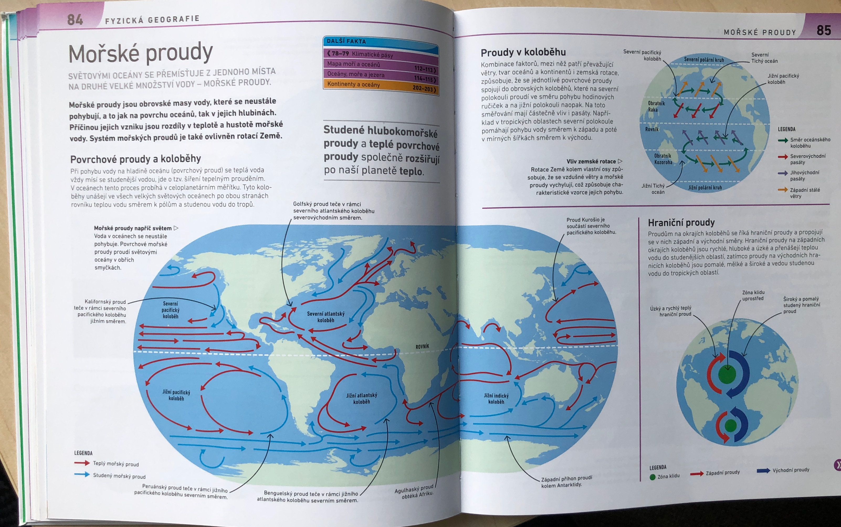

Slide 17
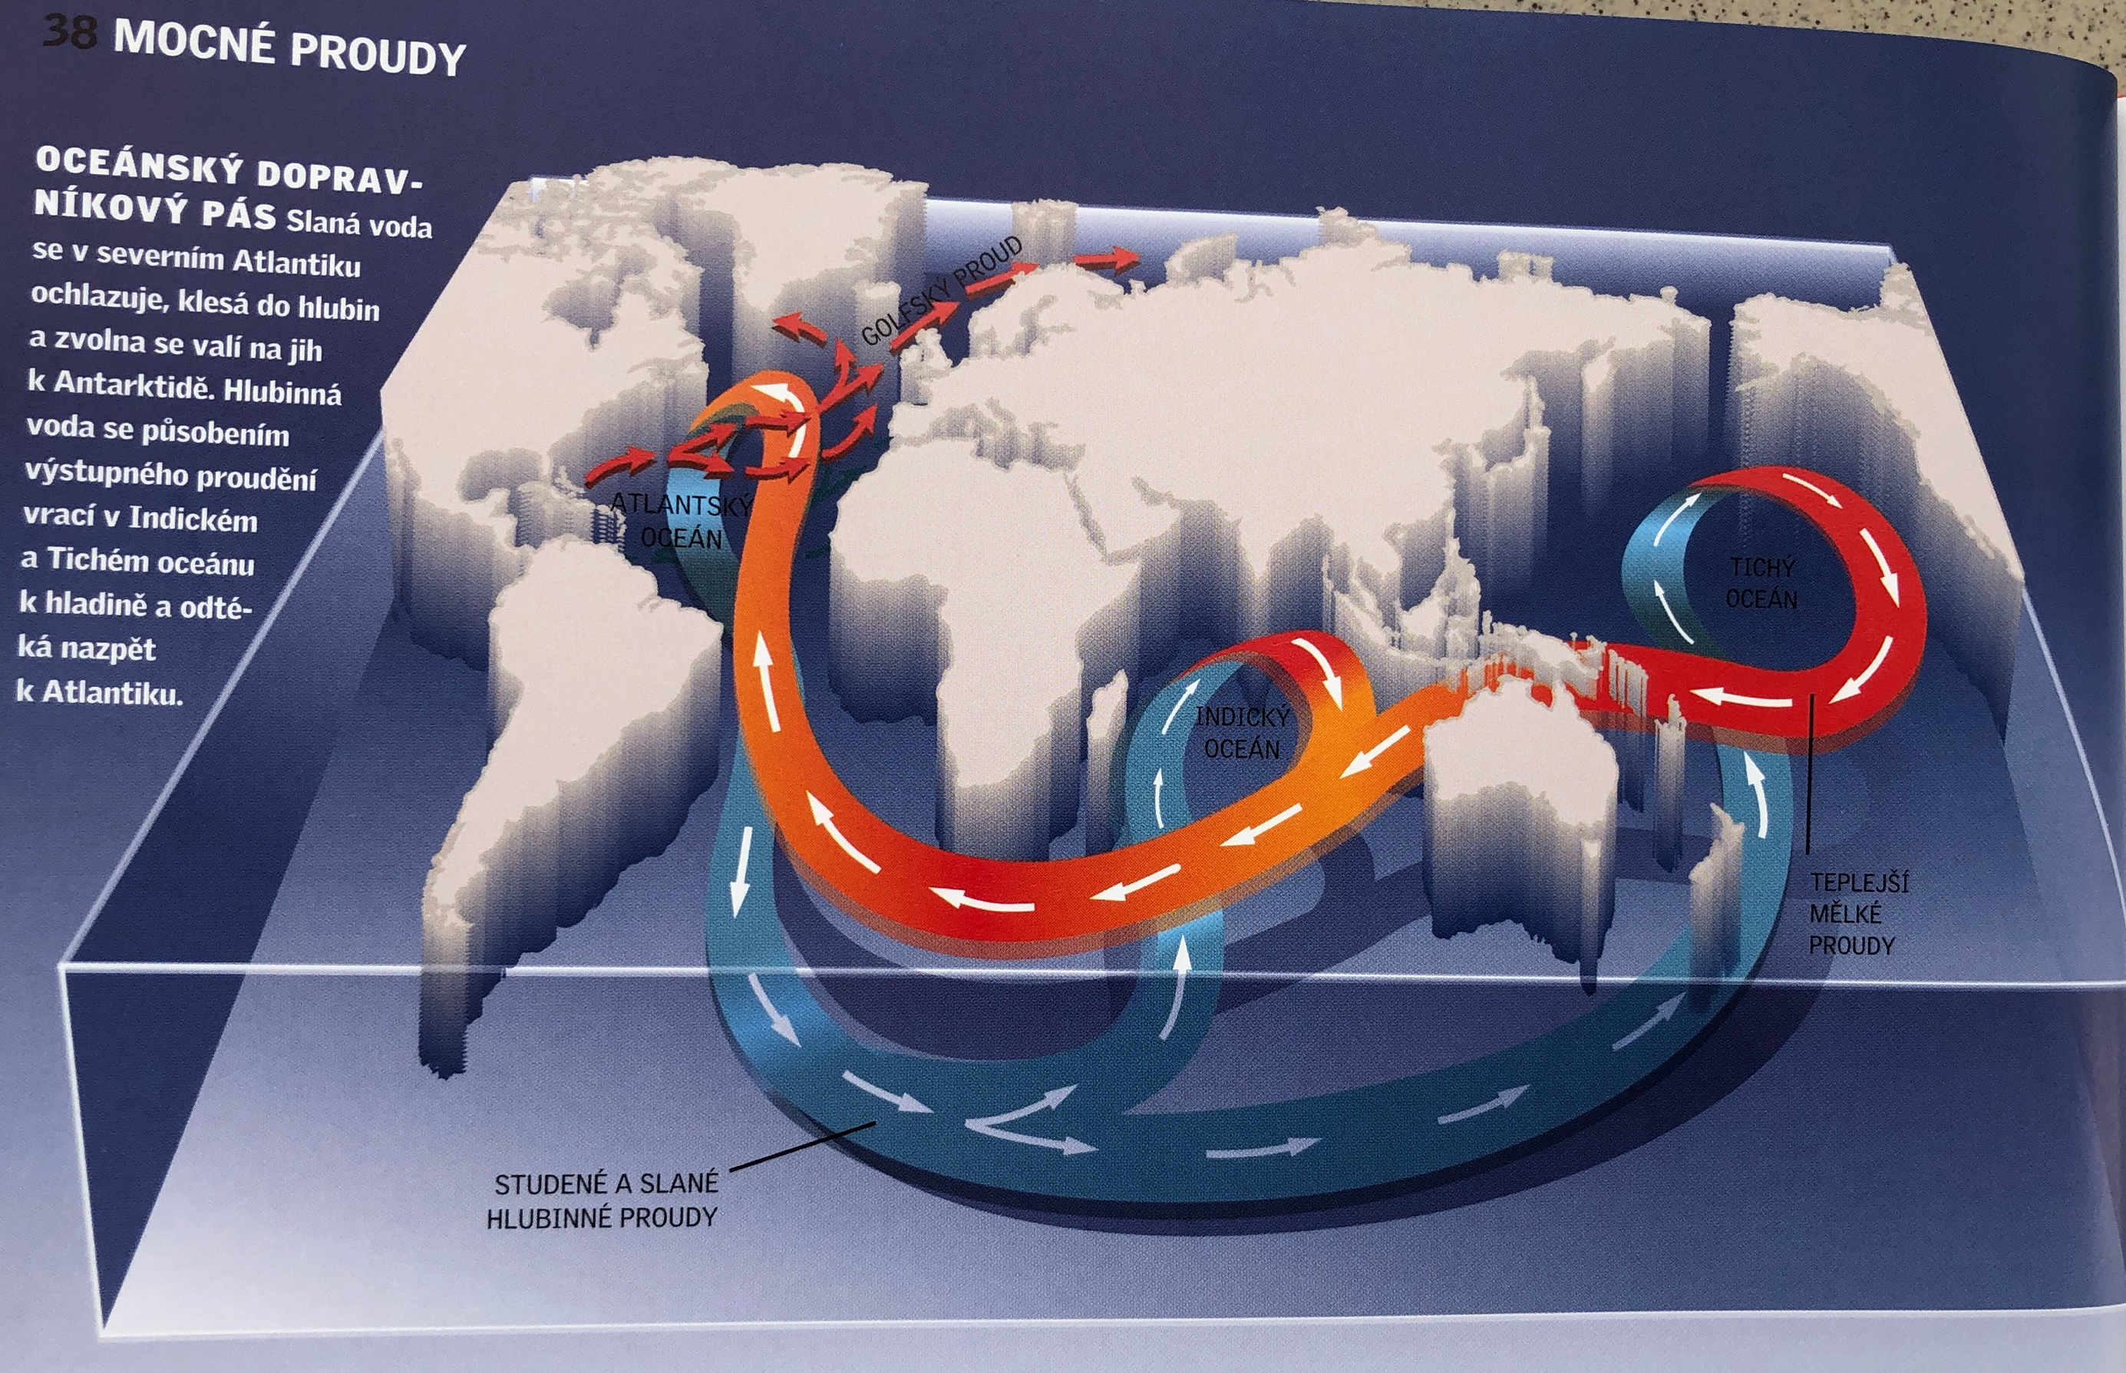
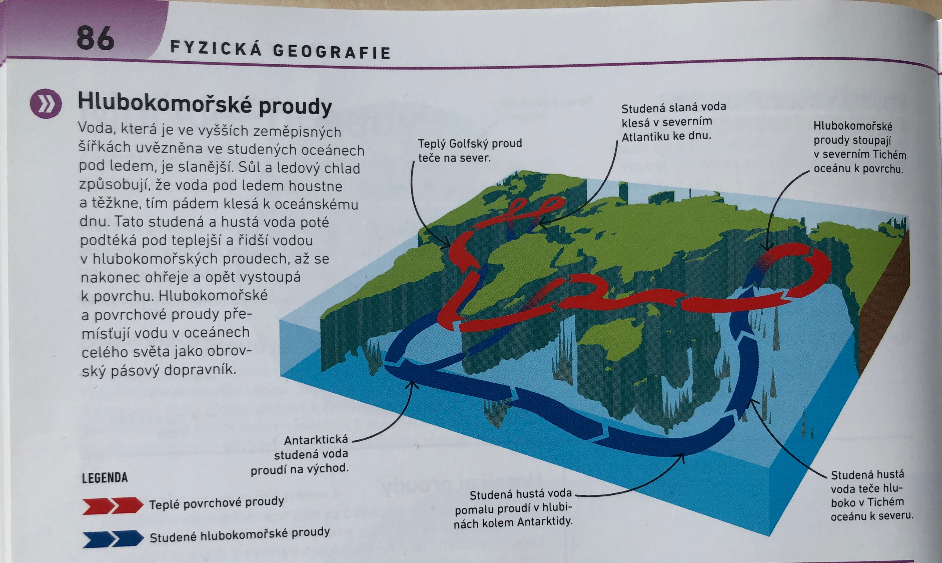

Slide 18
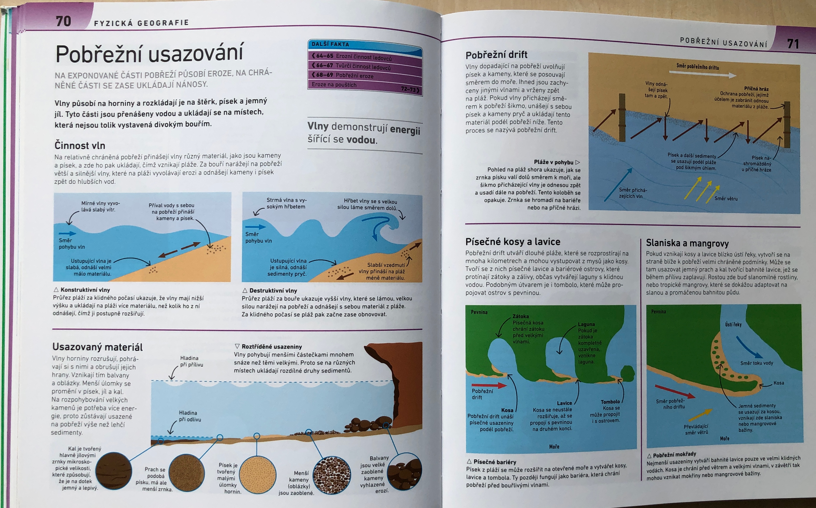

Slide 19
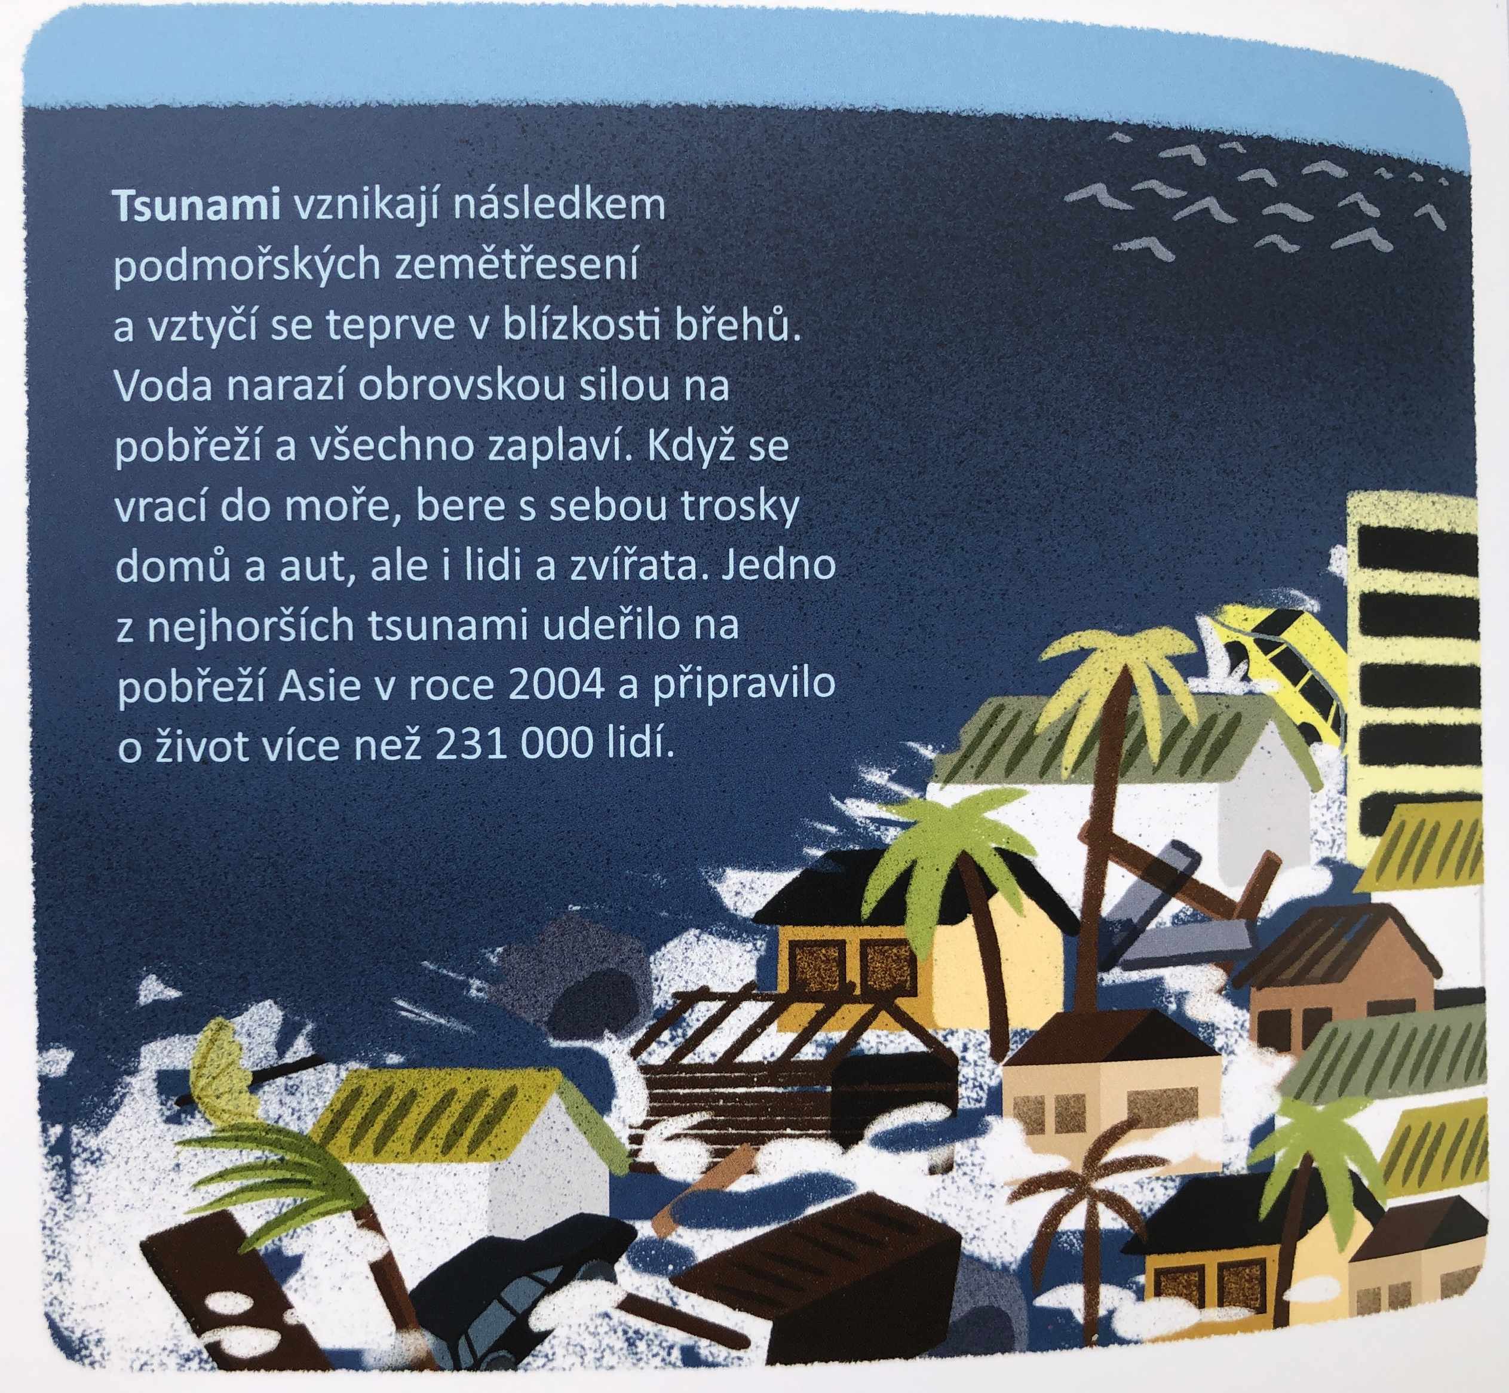
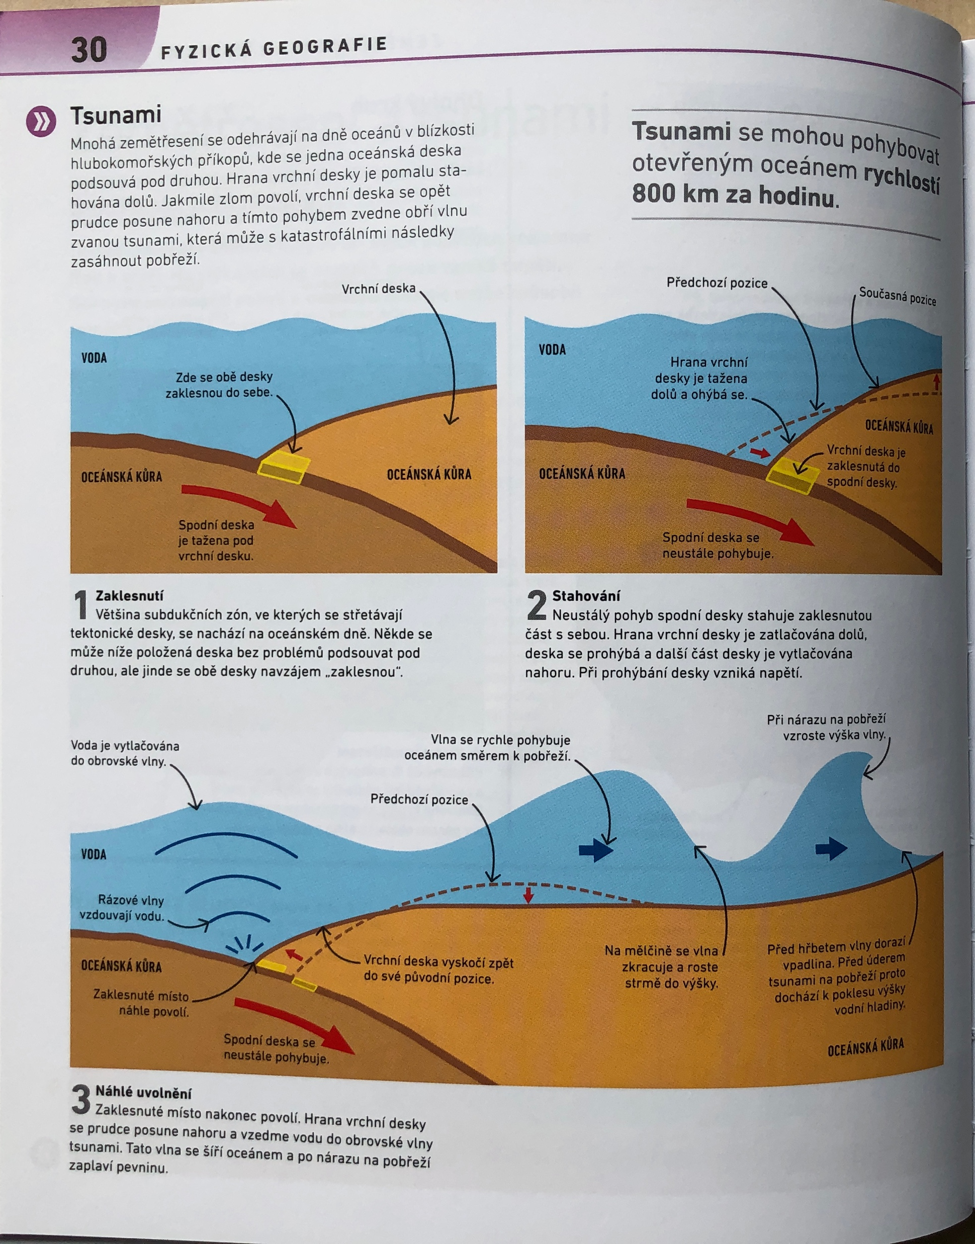

Slide 20
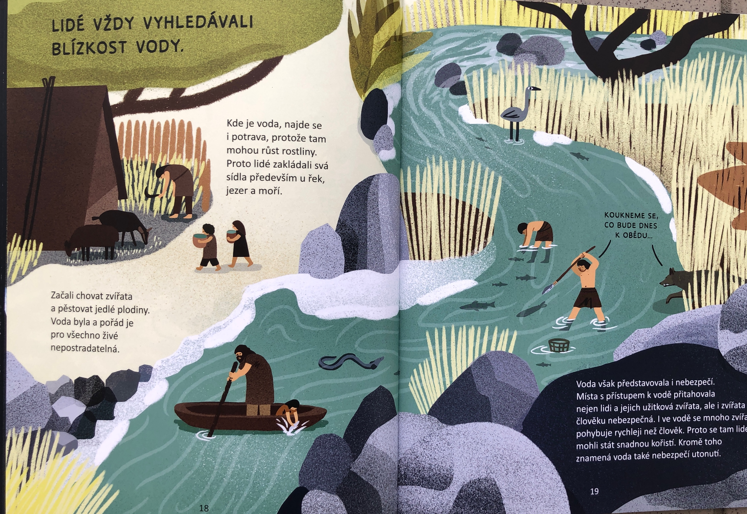

Slide 21
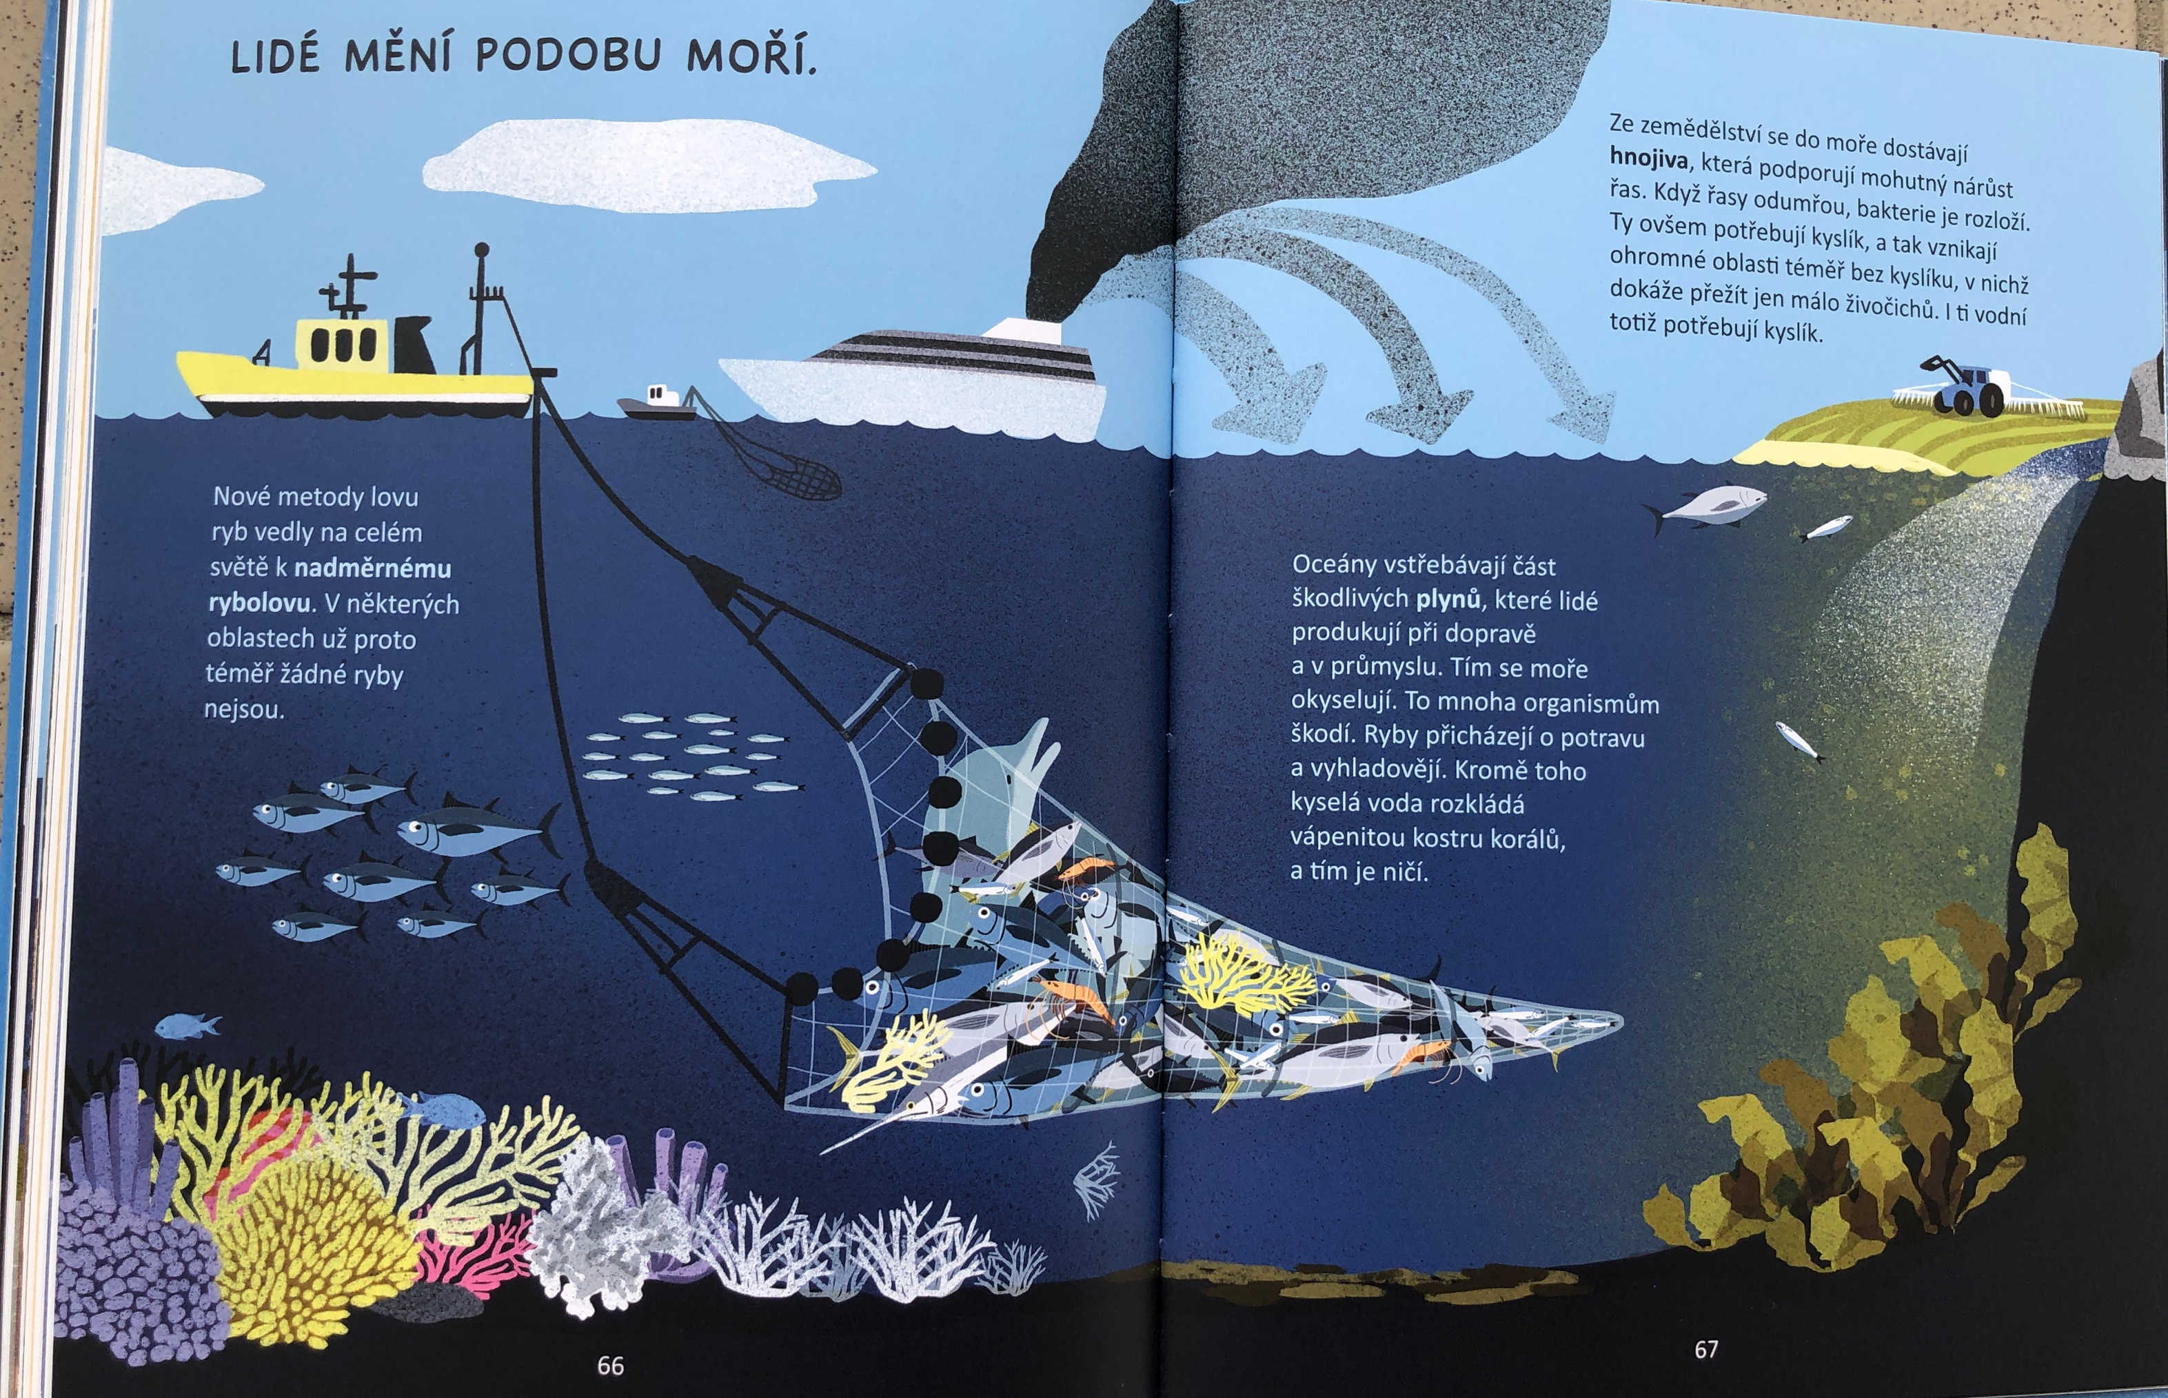

Slide 22
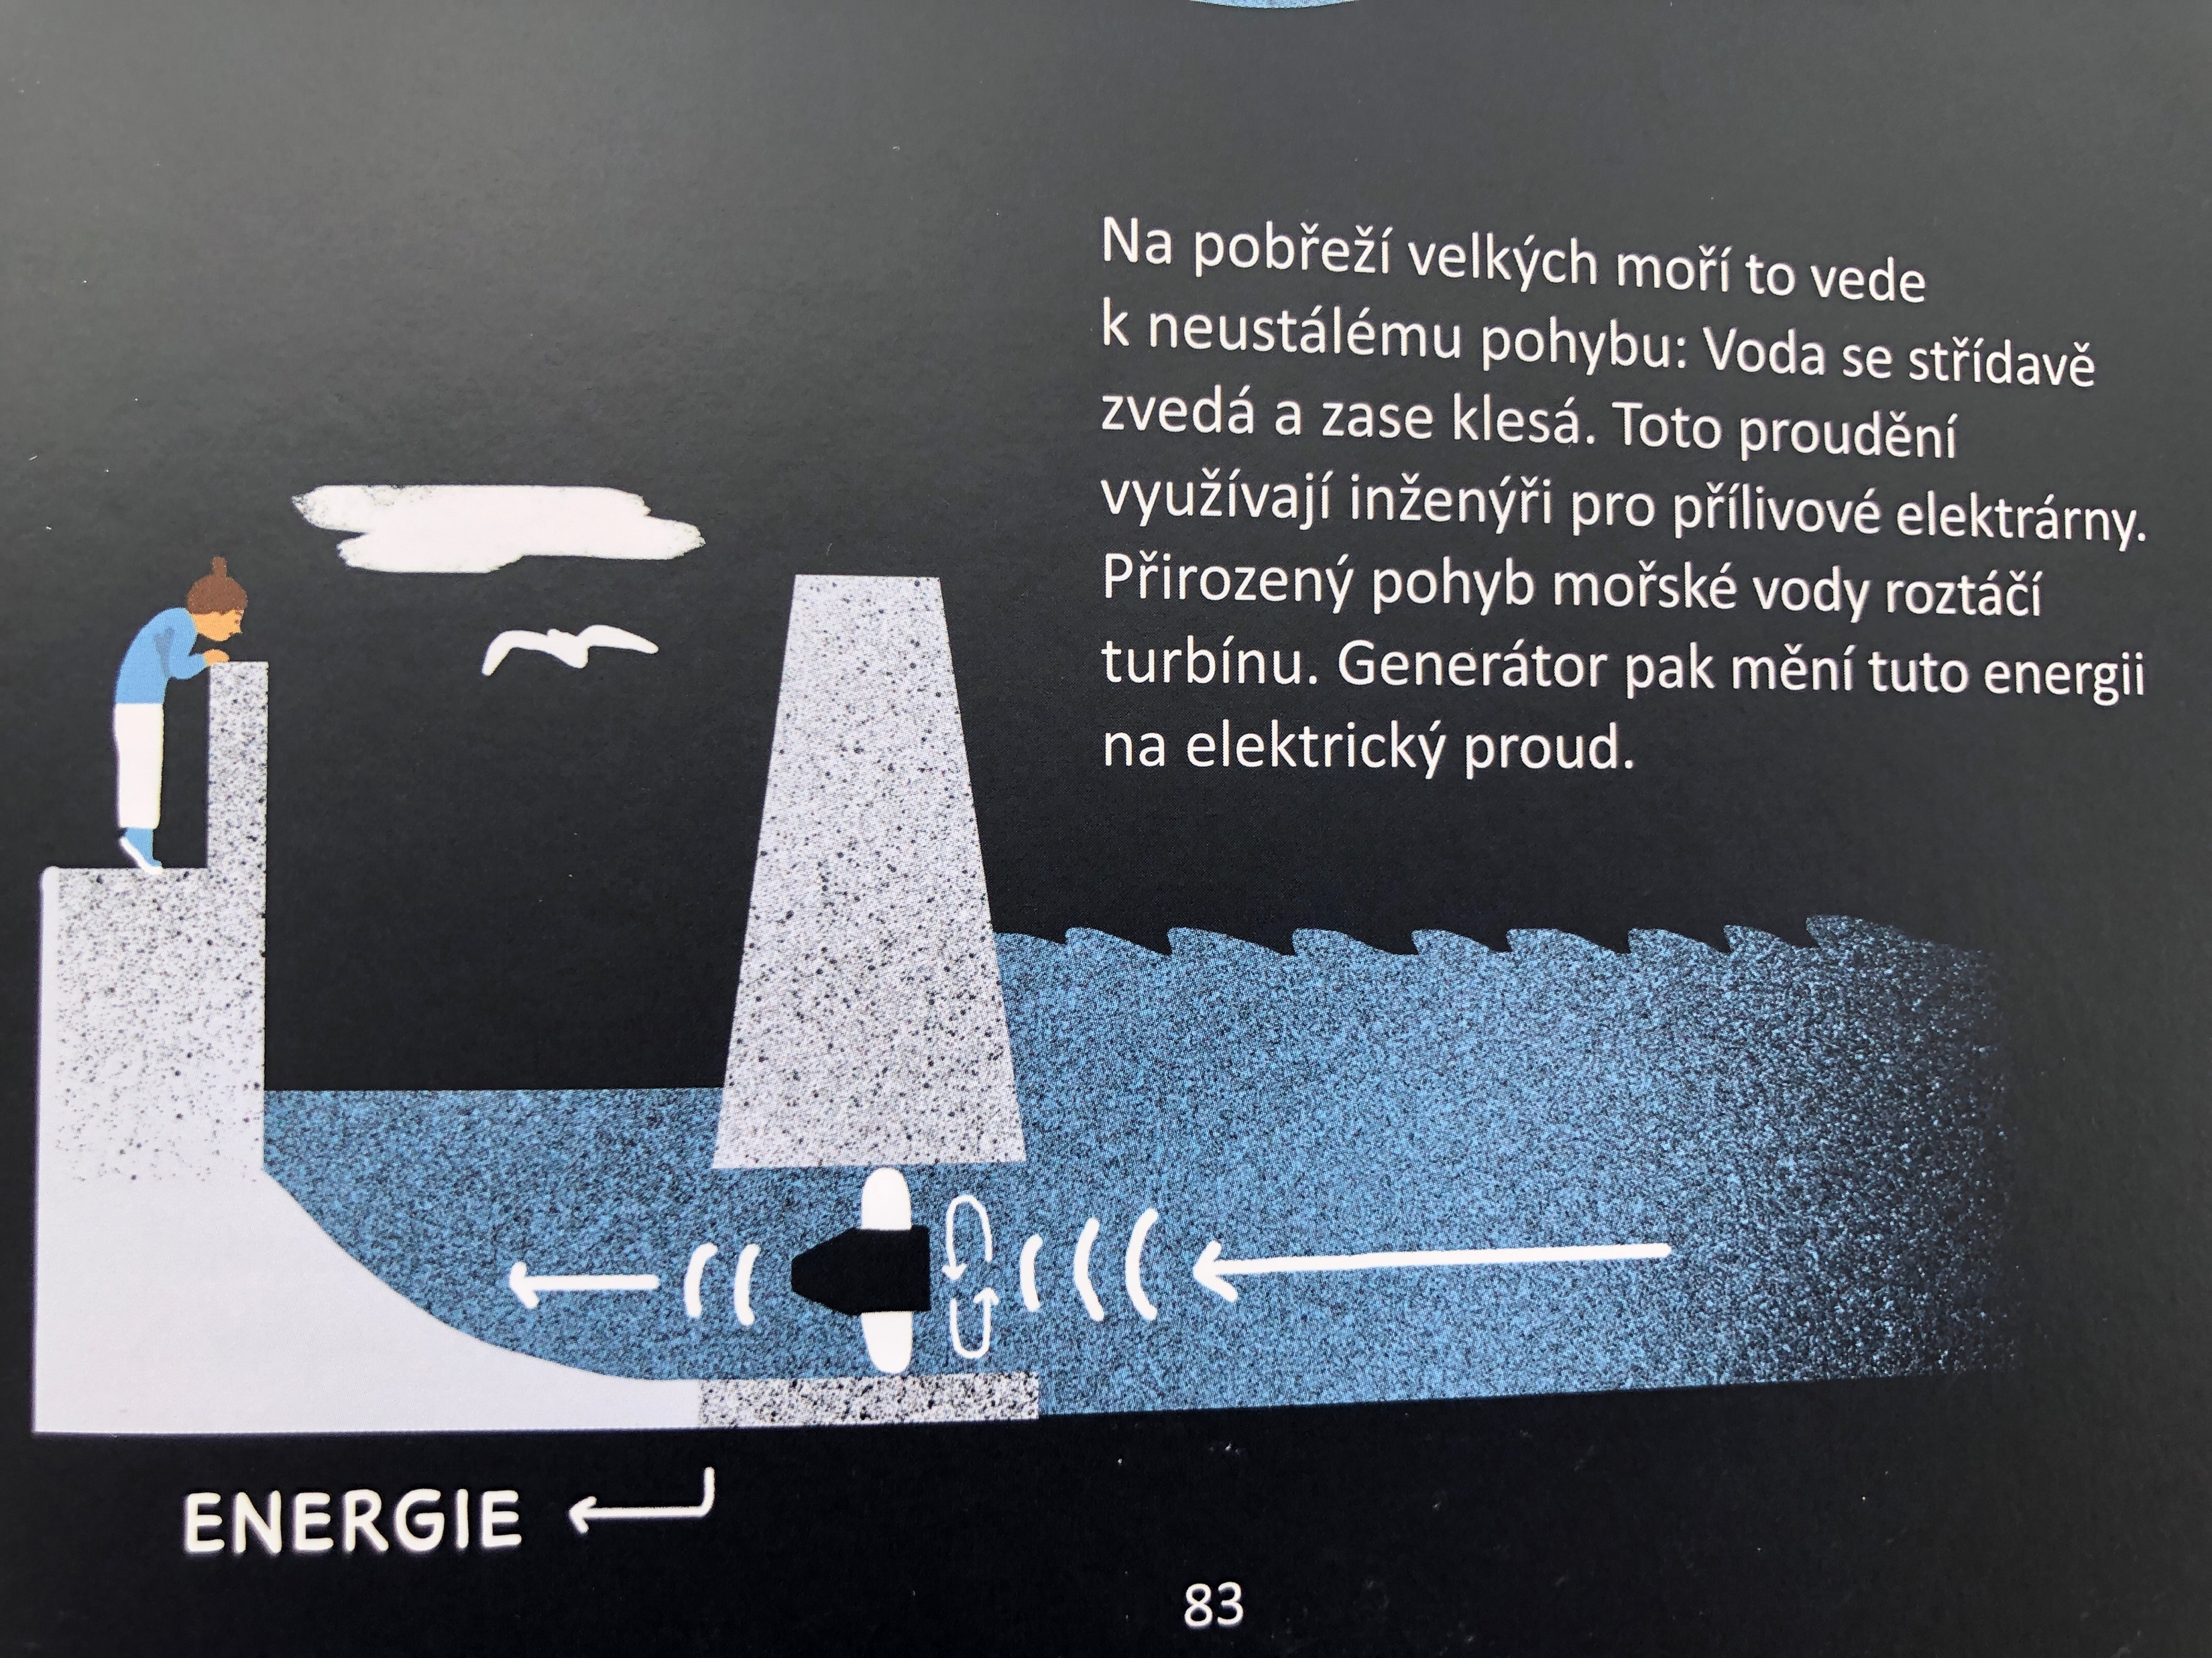

Slide 23
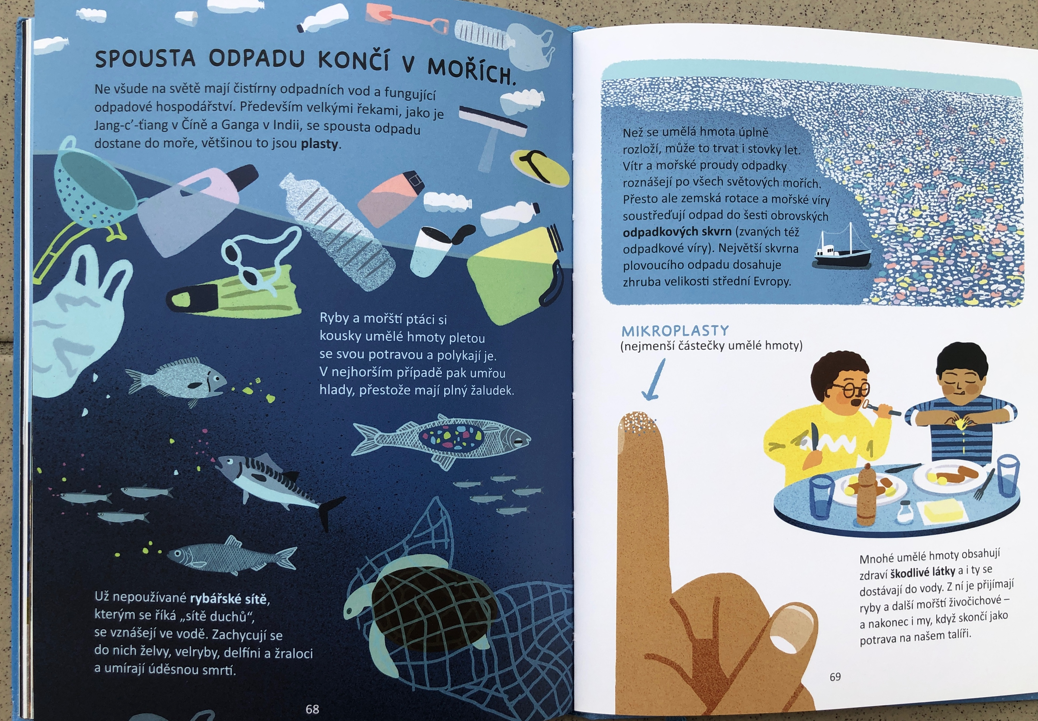
Znečištění plasty

Slide 24
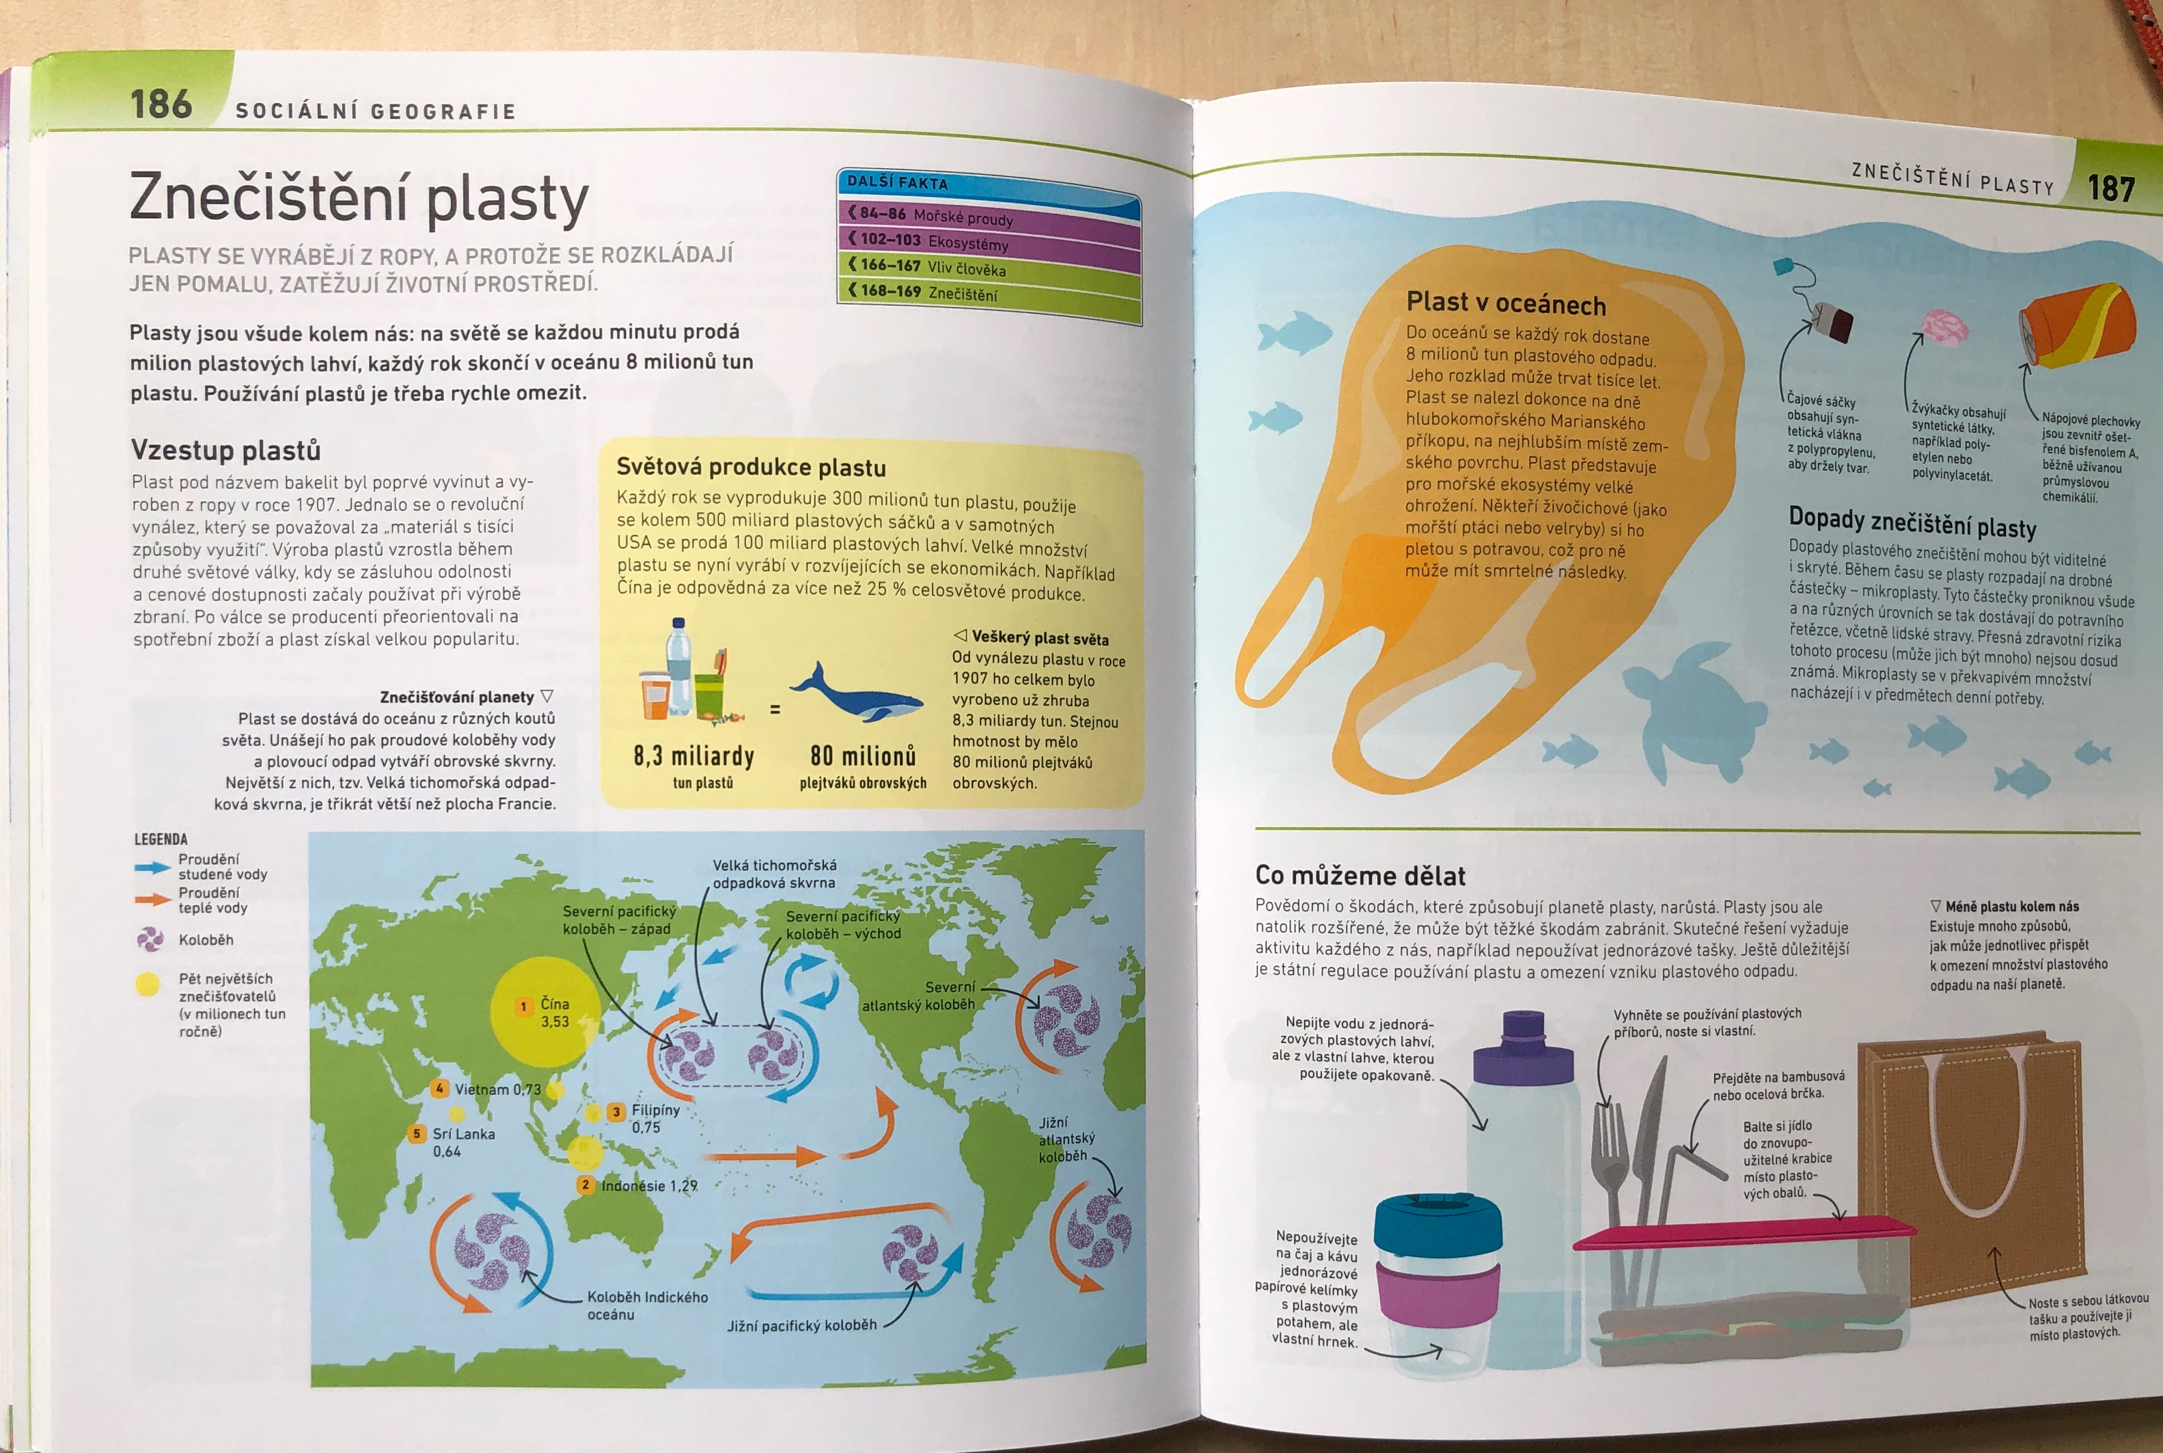

Slide 25
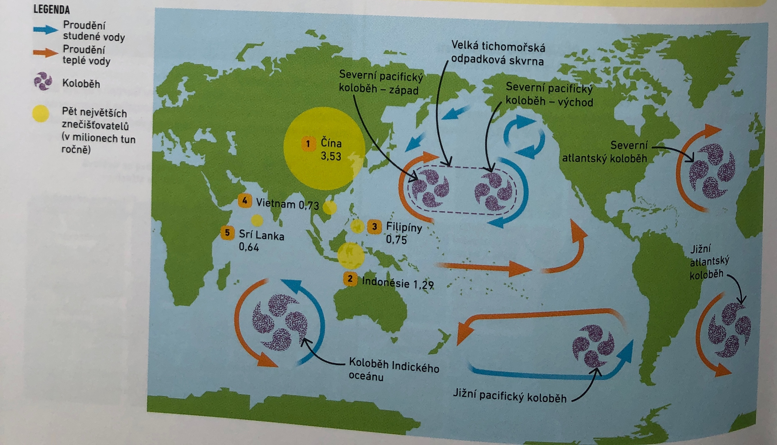
Znečištění plasty

Slide 26
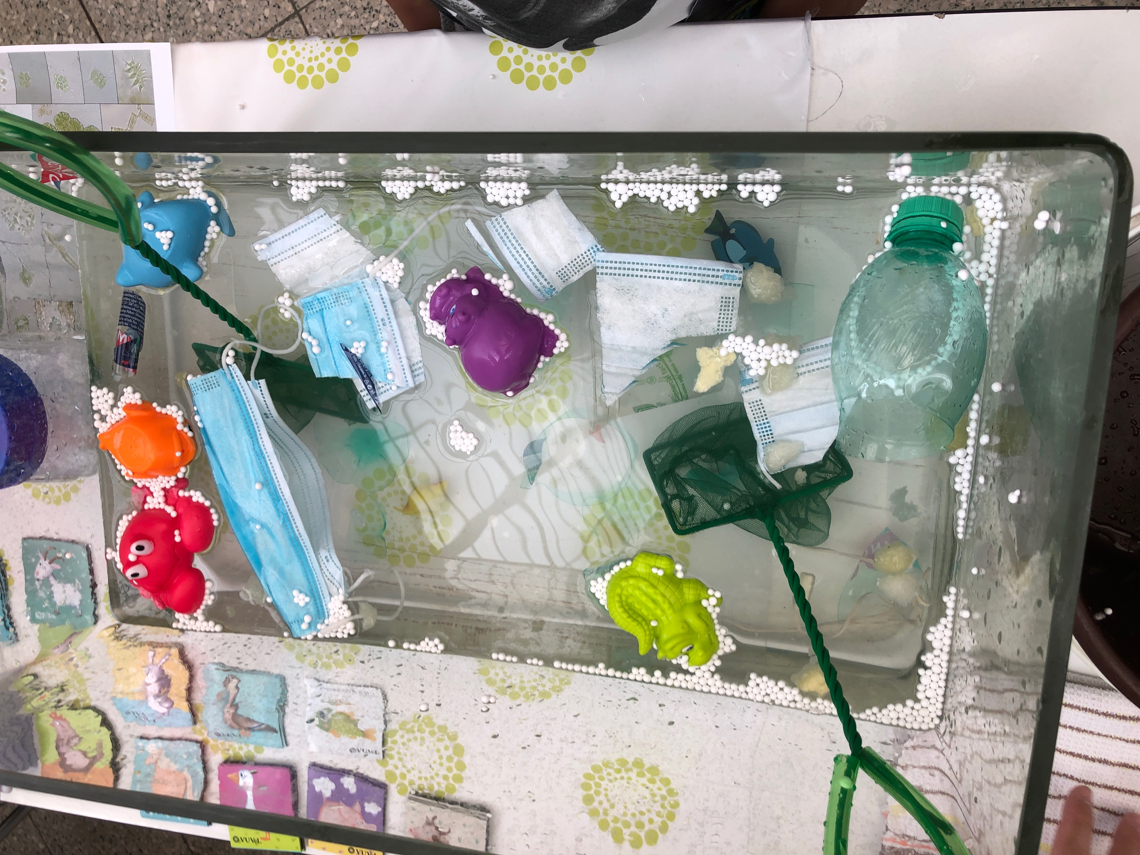
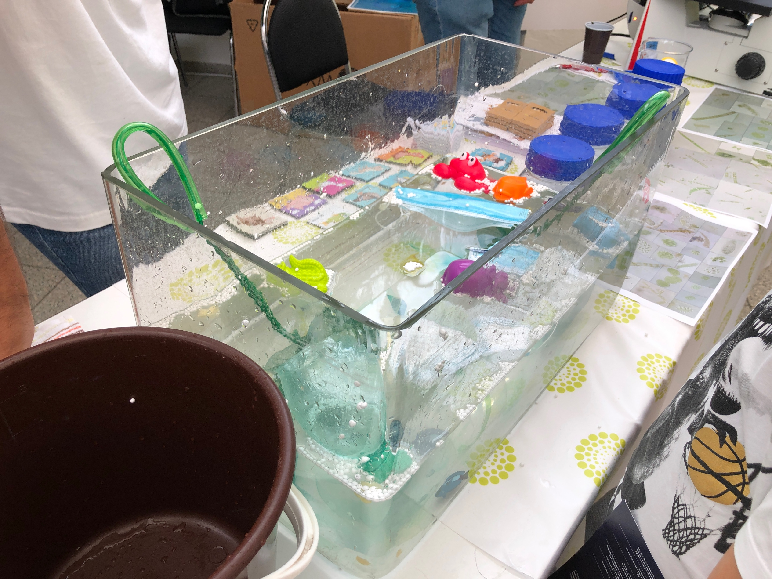

Slide 27
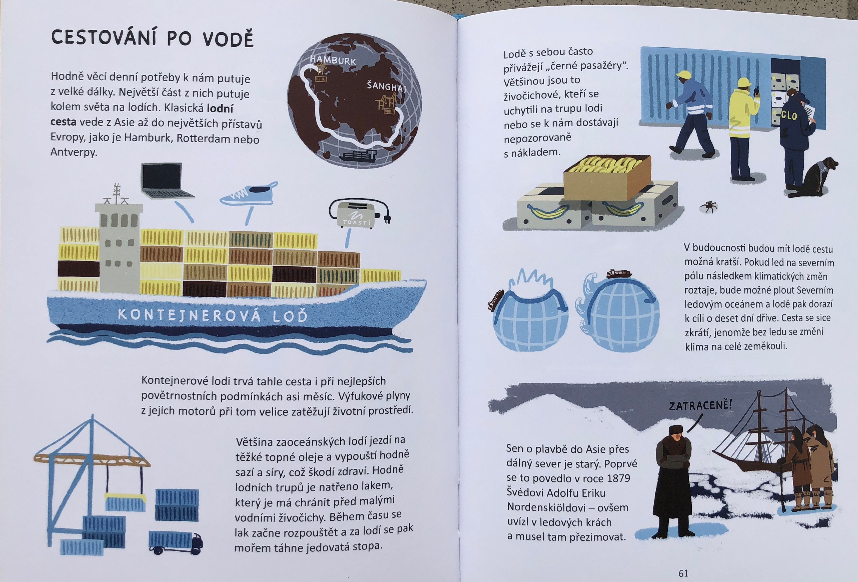

Slide 28
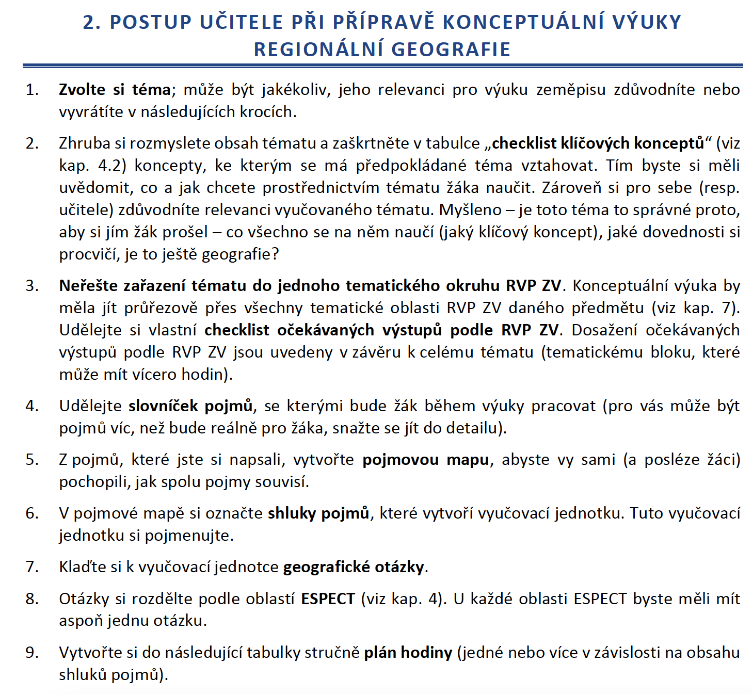
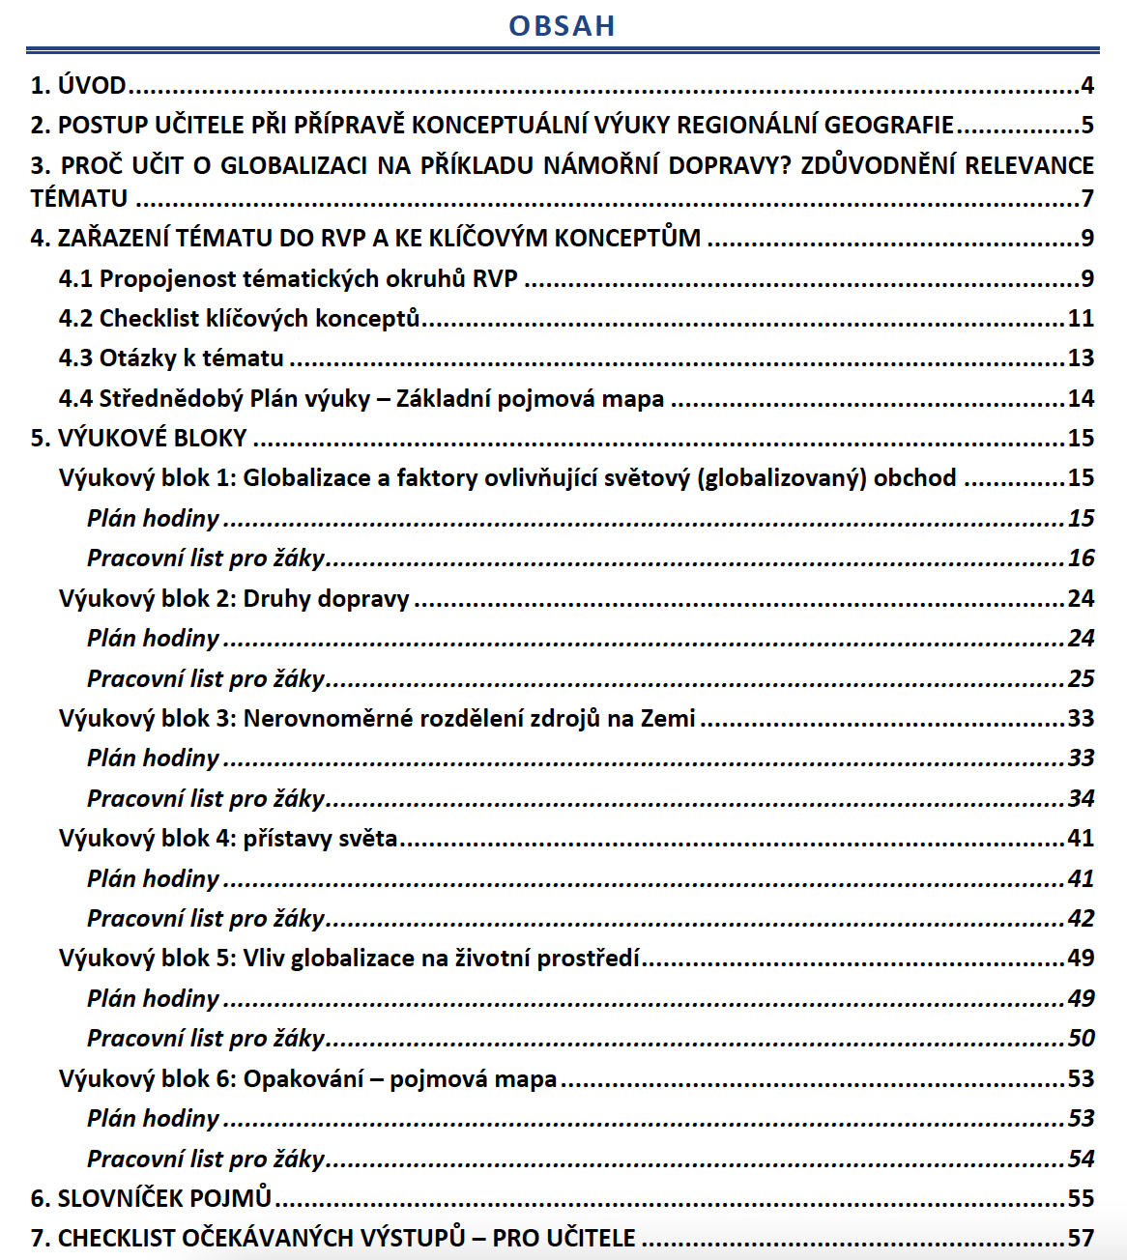
Konceptový přístup: příklad z výuky regionální geografie
Námořní doprava: faktor vzestupu a pádu globalizovaného světa
[8]
[8]

Slide 29
Literatura
[1] Lambert, D. (2021). Zeměpis. Spolu to zvládneme. Slovart.
[2] Steinlein, Ch. & Scheier, M. (2021). Bez vody to nejde. Portál.
[3] Gilpin, D. (2011). Mocné oceány. Readers Digest.

